Slide 1
Датчики освещённости, перемещения, видеоконтроля. Микрофоны для МЭМС. МЭМС для охранных систем.
Выполнила Корожнева Алина
Александровна, группа 21414

Slide 2
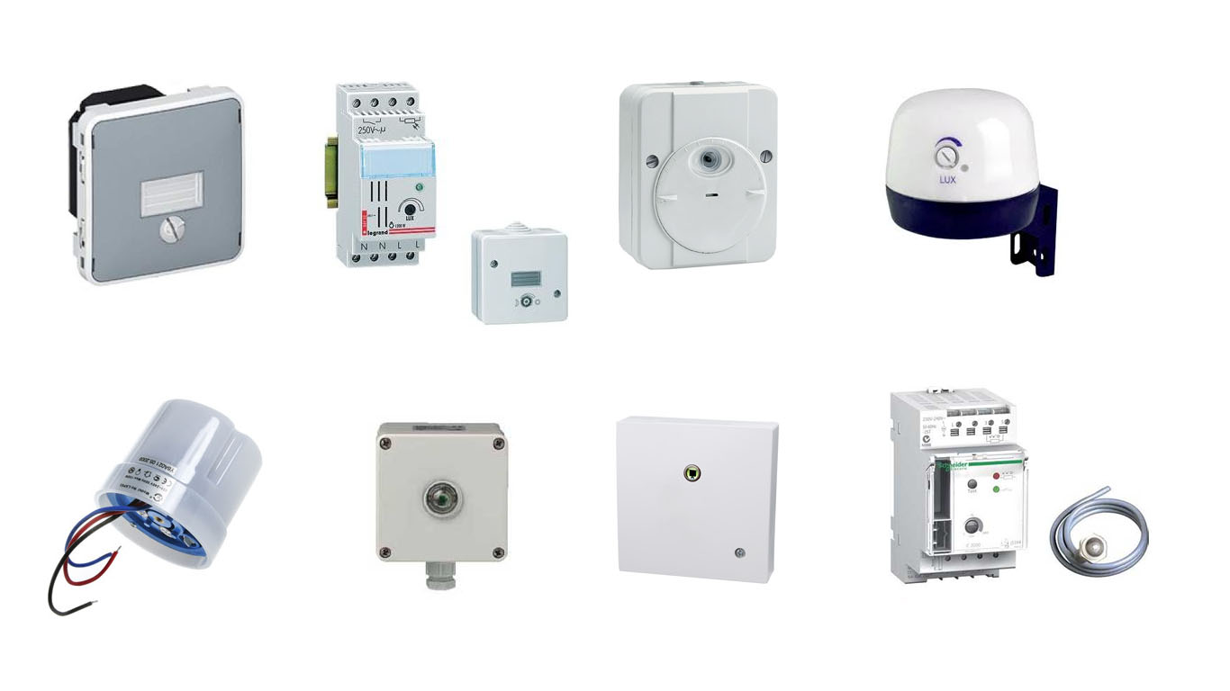
Датчики освещённости
Датчик освещенности (освещения)
или сумеречный выключатель – это
устройство автоматического управления
источниками света, в зависимости
от уровня освещенности окружающего
пространства.
2

Slide 3
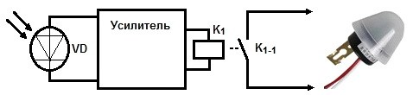
Структура датчика освещённости
Схема 1. Пример подключения датчика освещённости
3

Slide 4
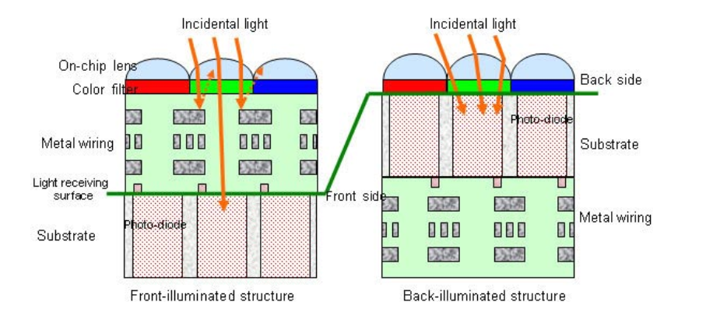
Принцип работы датчика освещённости
4

Slide 5
Область применения датчика освещённости
Аксессуары
Промышленные датчики
Обнаружение приближения объектов
Смартфоны
Дом
Уличное освещение
5

Slide 6
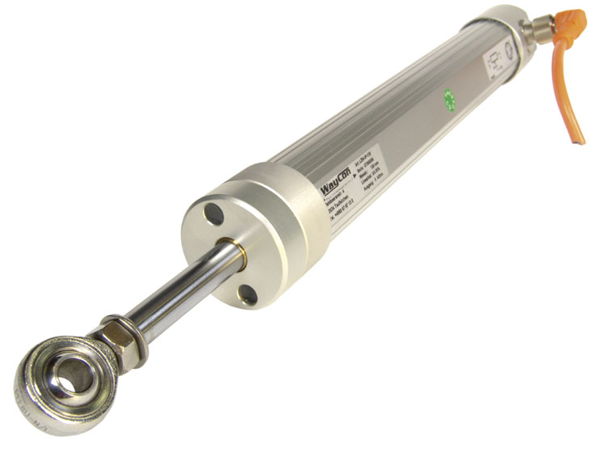
Датчики перемещения
Датчик перемещения - представляет собой
измерительный преобразователь с входной величиной
в виде механических перемещений, которые преобразуют
контролируемую величину в сигнал, который можно
измерить, передать, сохранить, обработать,
зарегистрировать. Также можно оказать им влияние на
управляемые процессы.
6

Slide 7
Виды датчиков перемещения
Ёмкостные датчикик
Индуктивный датчик
Оптический датчик
Токовихревые датчики
Тросовые датчик
7

Slide 8
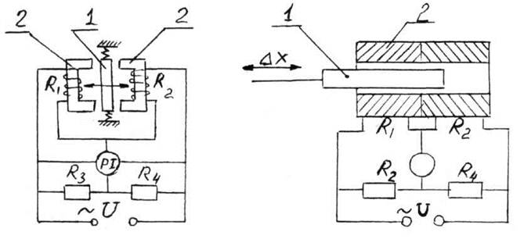
Схема (индуктивного) датчика перемещения
Схема 2. Индуктивный датчик перемещения (дифференциальная схема построения )
8

Slide 9
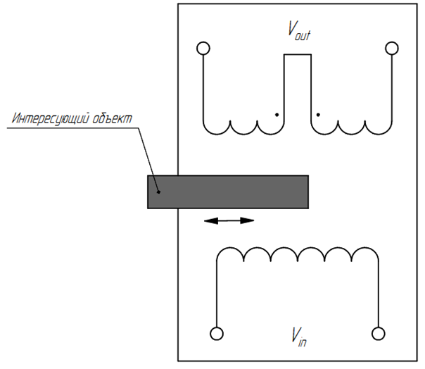
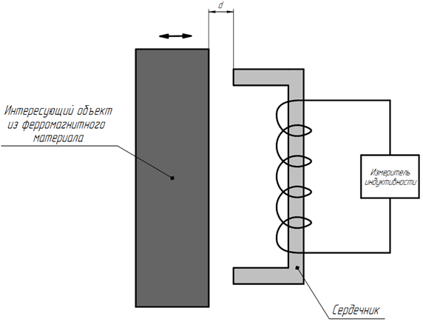
Принцип действия (индуктивного) датчика перемещения
Схема 3. (1) Индуктивный датчик перемещения на трансформаторе
(2) Индуктивный датчик перемещения для объектов из ферромагнитных материалов
9

Slide 10
Область применения датчика перемещения
контроль наполнения резервуаров жидкими и сыпучими материалами;
контроль налива прозрачных упаковок на автоматических линиях;
в составе сенсорных панелей и клавиатур промышленного оборудования;
для выполнения счетных операций;
на линиях конвейеров для получения информации о наличии предметов,
определения их количественных и размерных характеристик;
контроль присутствия на объектах соответствующих наклеек,
меток, надписей; отслеживание уровня, прозрачности, цвета;
измерение расстояния (дальномеры);
в системах управления освещением;
для решения задач дистанционного контроля и управления;
в системах автоматической охранной сигнализации.
9

Slide 11
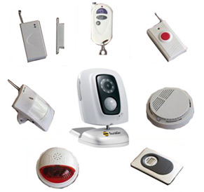
Датчики видеоконтроля
Видеоконтроль - получение, обработка,
передача, регистрация и хранение
телевизионных изображений из охраняемой
зоны, анализ информации и принятие
соответствующего решения оператором.
10

Slide 12
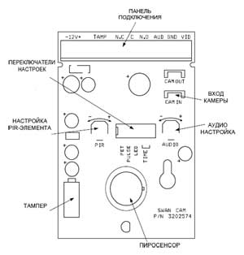
Схема датчика со скрытой камерой
Принцип работы. Видео и аудио сигнал
передаётся на пультовую охрану, приборы
видеорегистрации и видеозахвата записывают
происходящие на жёсткие диски, серверные
хранилища, прочие накопители информации.
Схема 4. Устройство датчика со скрытой камерой
11

Slide 13
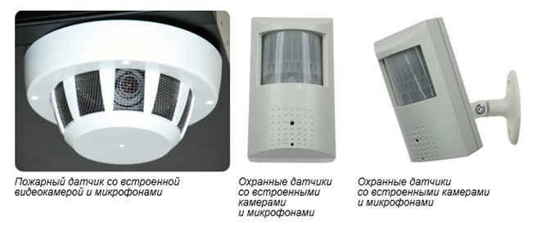
Преимущество видеоконтроля через датчики
Больший срок службы
Автономная работа, с записью
на встроенную карту памяти
Передача данных на телефон
12

Slide 14
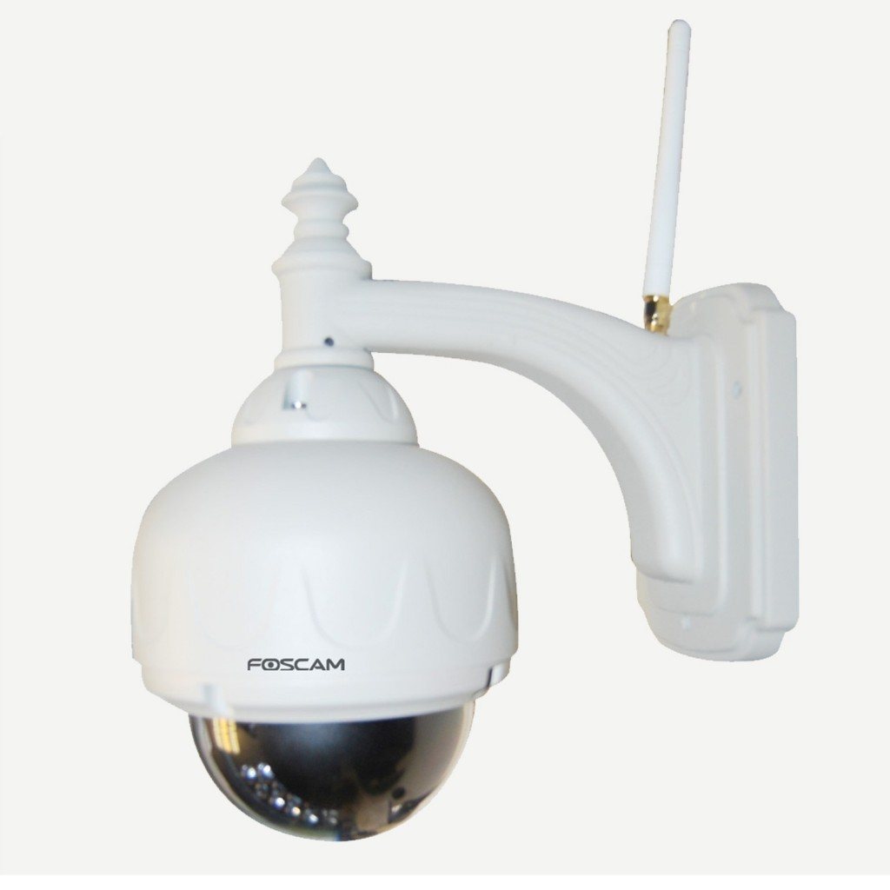
Камеры наблюдения оснащённые датчиком движения
Камеры такого типа используются
для записи только тех моментов
времени, в которых присутствует
какое-либо движение.
13

Slide 15
Преимущество и недостатки
Преимущества:
запись только самых необходимых моментов, что позволяет
сэкономить время при просмотре поиске необходимого времени;
возможность записи видео в высоком качестве, не забивая носитель ненужными данными;
возможность долгой автономной работы (в моделях с наличием аккумулятора);
можно обойтись без установки отдельного сервера хранения данных,
так как можно подобрать модель с разъемом под карты памяти;
компактные размеры позволят установить устройство в труднодоступном,
скрытом от глаз месте;
Недостатки:
процесс записи начинается только в момент начала движения в поле действия объектива,
что дает возможность злоумышленникам причинить вред имуществу дистанционно;
при неправильно отрегулированной чувствительности сенсора – камера может
переключаться в активный режим при попадании в поле зрения небольшого животного.
14

Slide 16
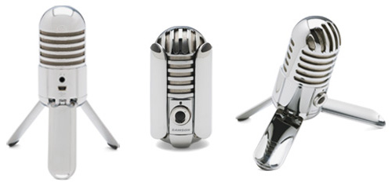
Микрофоны для МЭМС
Микрофон — электроакустический прибор,
преобразовывающий звуковые колебания
в колебания электрического тока, устройство ввода.
15

Slide 17
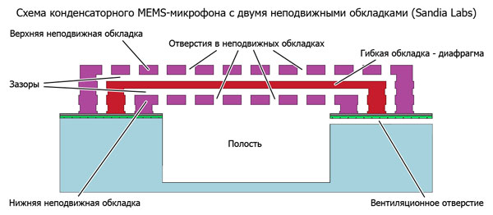
Структура и принцип действия микрофона
16

Slide 18
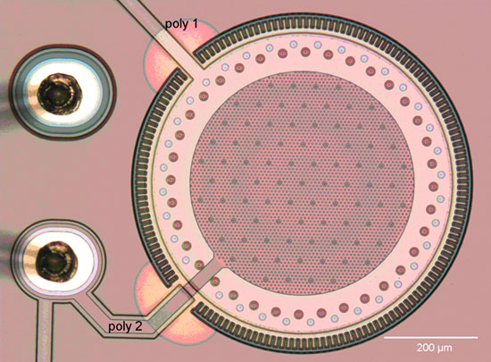
Микроэлектромеханический микрофон под микроскопом.
Диаметр мембраны чуть больше половины миллиметра
17

Slide 19
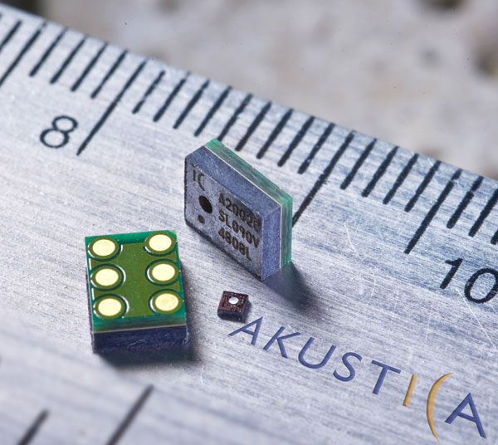
Самый миниатюрный MEMS-микрофон компании Akustica
(площадь кристалла – 1 кв.мм) теряется рядом со своими более крупными родственниками
18

Slide 20
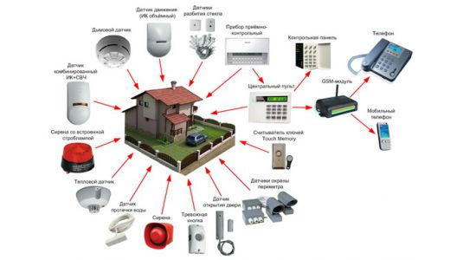
МЭМС для охранных систем
Охранная система — автоматизированный комплекс
для защиты различных объектов имущества
(зданий, включая прилегающую к ним территорию,
отдельных помещений, автомобилей, водного транспорта,
сейфов и пр.) от процессов или явлений криминального характера.
19

Slide 21
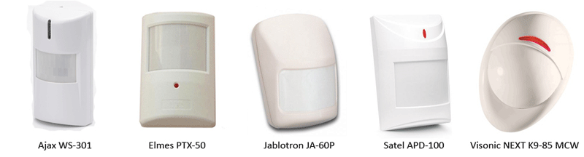
Датчики для охранных систем
Датчик движения
Датчик освещённости
Датчик перемещения
Датчик
Акселерометры
20

Slide 22
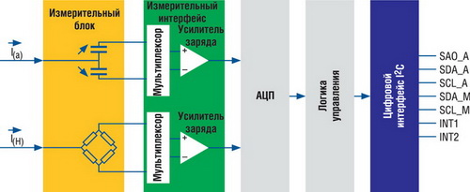
LSM303DLH
21

Slide 23
Список литературы
1. FAQ: What’s a Back Side-Illuminated Sensor? [Электронный ресурс]: Режим доступа - https://www.adorama.com/alc/0012961/article/FAQ-Whats-a-Backside-Illuminated-Sensor 20.03.18
2. Датчик освещённости (освещения) | Сумеречный выключатель [Электронный ресурс]: Режим доступа – https://rozetkaonline.ru/poleznie-stati-o-rozetkah-i-vikluchateliah/item/37-datchik-osveshchennosti-osveshcheniya-sumerechnyj-vyklyuchatel 20.03.18
3.Датчик перемещения [Электронный ресурс]: Режим доступа - http://enciklopediya-tehniki.ru/promyshlennost-na-p/datchik-peremesheniya.html 19.03.18
4. Датчики перемещения (индуктивный, оптический, емкостной и другие типы) [Электронный ресурс]: Режим доступа – http://www.devicesearch.ru.com/article/3648 19.03.18
5. MEMS: микроэлектромеханические системы, часть 1 [Электронный ресурс]: Режим доступа –
https://3dnews.ru/600098 21.03.18
6. Новые МЭМС-датчики STMicroelectronics [Электронный ресурс]: Режим доступа – https://www.compel.ru/lib/ne/2010/6/8-novyie-mems-datchiki-stmicroelectronics 21.03.18 7. Устройства измерения перемещения и положения [Электронный ресурс]: Режим доступа –
https://dmliefer.ru/katalog/kip/ustrojstva-izmerenija-peremeshhenija-i-polozhenija 19.03.18
22

